Slide 1
18 сабақ сауат ашу 1 сынып
ІІІ тоқсан
Тақырыбы: Пп дыбысы мен әрпі

Slide 2
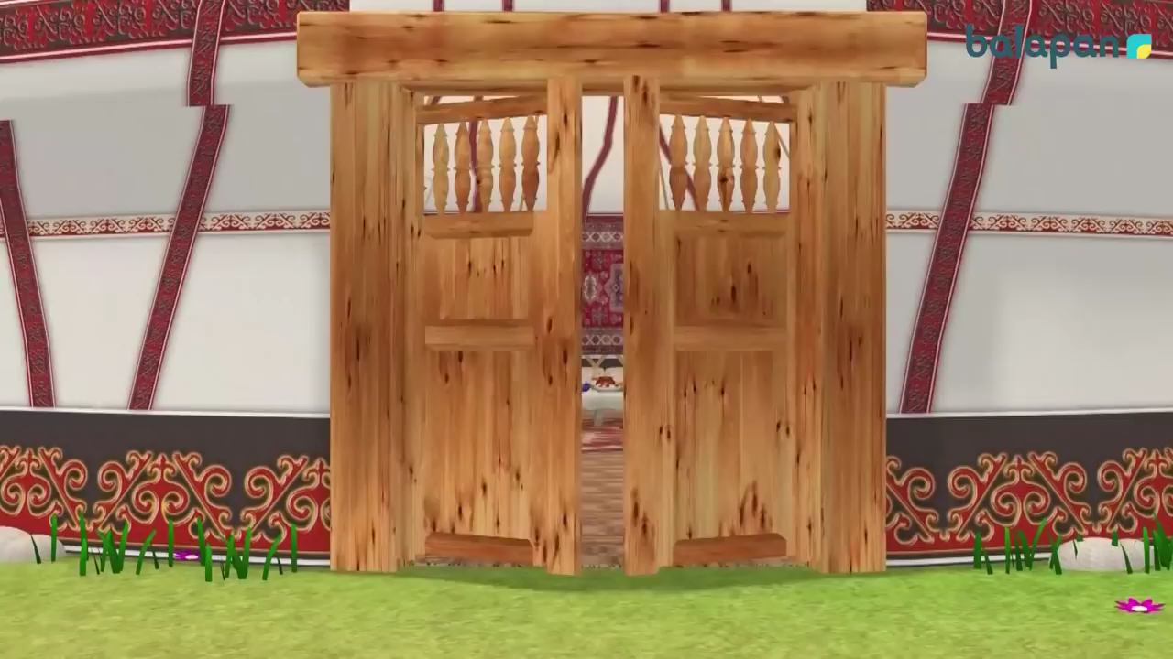
Бүгінгі сабақта
Мәтін бойынша өз ойларын айтуға үйрету

Slide 3
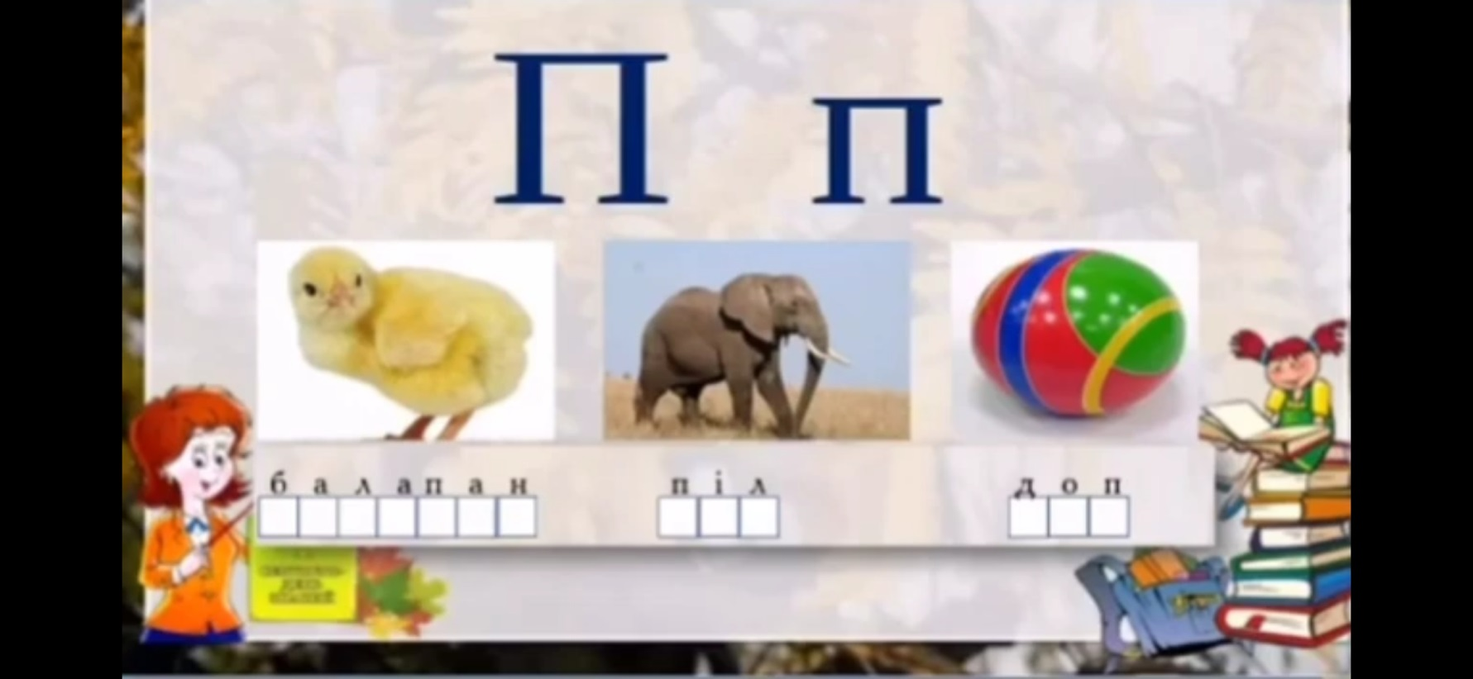

Slide 4
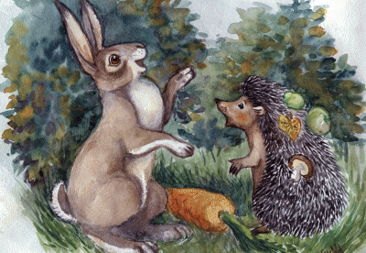
Оқулықпен жұмыс
Көжек пен кірпі
Көжек кірпіге келіп:
-Сенің киімің қандай жаман еді,толған тікенек қой өзі,-деді.
-Оның рас. Осы тікенек киімім мені неше түрлі жыртқыштан қорғайды. Ал сенің киімің өзіңді қорғай ала ма?-деді Кірпі.

Slide 5
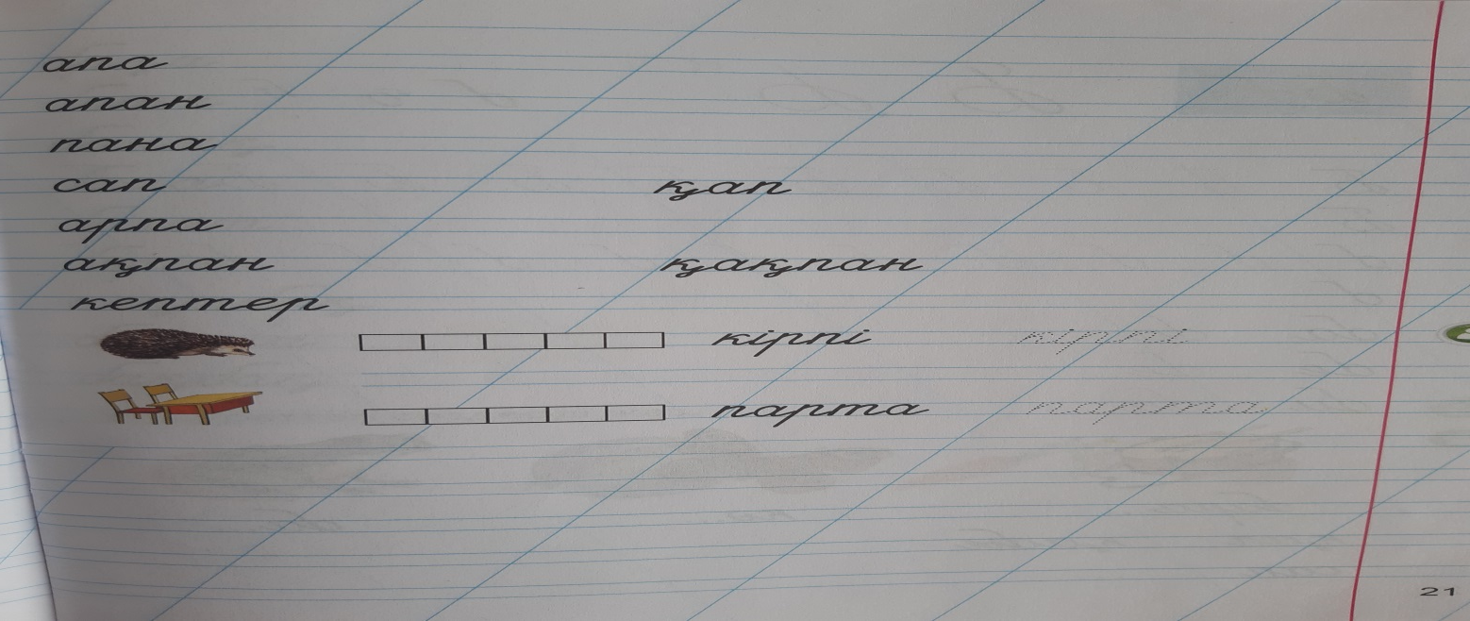
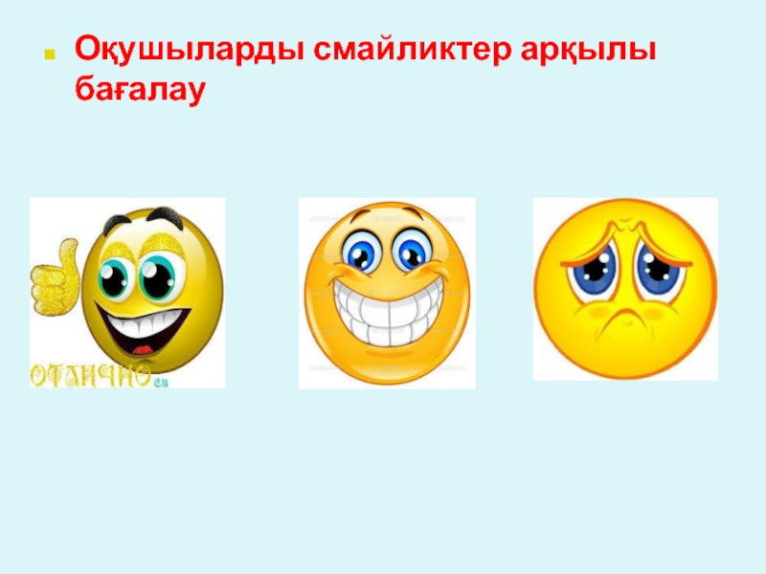
Дәптермен жұмыс

